Slide 1

Catálogo MICROBIOMA-CSIC

Slide 2
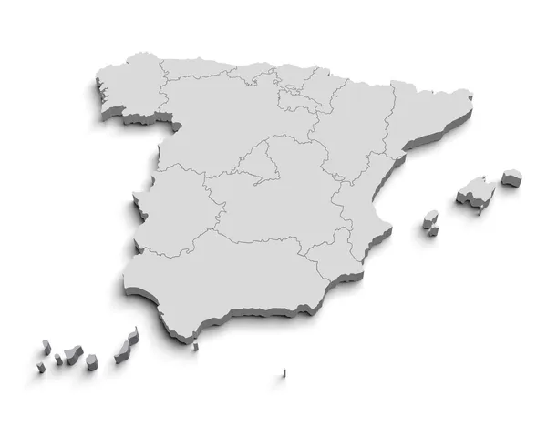
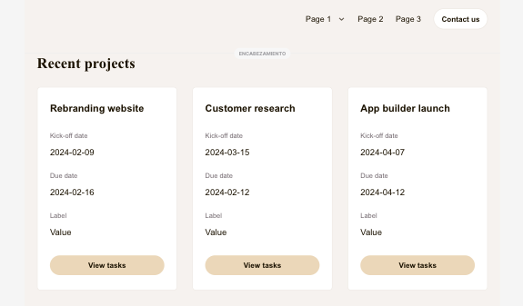

Baserow
Primera aplicación para recopilación, coordinación y colaboración en el campo de MICROBIOMA generado en CSIC

Slide 3
Objetivos principales
Recopilar, organizar y hacer accesible la información sobre colecciones, aislamientos y ómicas de microbiomas generados en el CSIC.
Facilitar la introducción de datos sencilla, flexible y colaborativa, aplicando los principios FAIR
Facilitar la colaboración multidisciplinar dentro del CSIC
El catálogo no está diseñado para almacenar secuenciaciones, resultados o análisis como un repositorio de datos, sino para documentar la existencia de colecciones y de la información asociada.
Su función es ofrecer una visión clara de qué datos existen y dónde se generan, facilitando la identificación de recursos y la conexión entre grupos del CSIC.

Slide 4
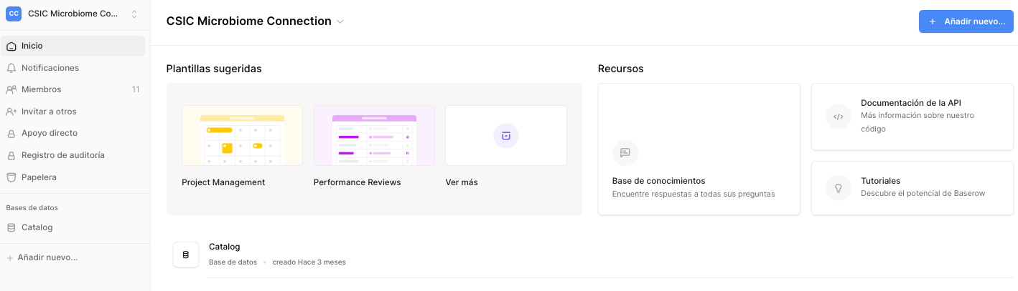
¿Por qué elegimos Baserow?
Permite una estructura relacional
(Biomas → Proyectos → Colecciones → Muestras).
Interfaz intuitiva tipo hoja de cálculo.
Permite formularios, vistas personalizadas
(galería, grid, filtros).
Facilita la importación de datos desde Excel o CSV.

Slide 5
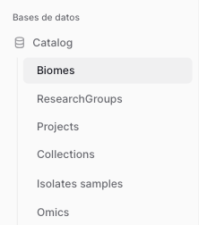
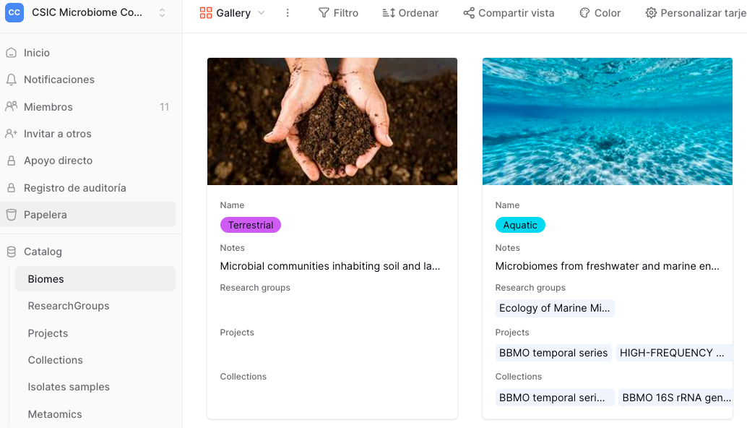
Organización jerárquica de la información
Isolates
Biomes
Research Groups
Projects
Collections
Samples
Omics
Cada nivel se vincula al superior mediante campos relacionales, lo que facilita la trazabilidad y la navegación entre tablas.

Slide 6

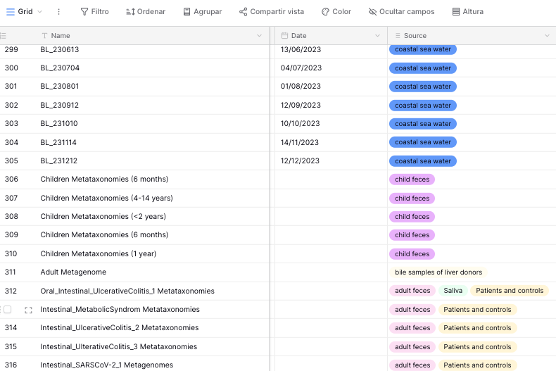
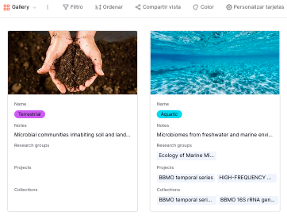
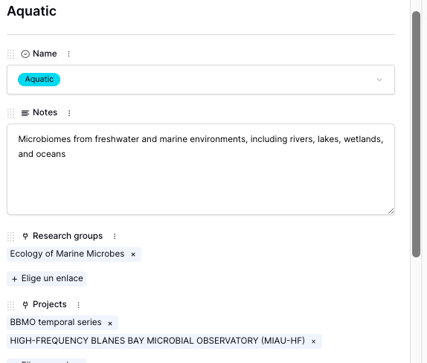
Cómo funciona Baserow: Vistas
Vistas de tipo Gallery o Grid
Gallery: Presenta los registros como tarjetas visuales, destacando imágenes y campos clave.
Grid: Muestra los datos en formato tabla editable, ideal para revisar y organizar información.

Slide 7
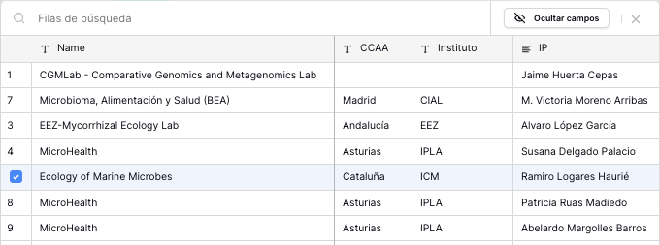
Cómo funciona Baserow: Campos relacionales
Los campos relacionales permiten relacionar un campo específico con una de las tablas existentes
Al seleccionar un campo relacional aparece una ventana donde puedes escoger a qué entrada de la tabla correspondiente se associa
Por ejemplo puedes associar una colección a un grupo de investigación en el campo ResearchGroups

Slide 8
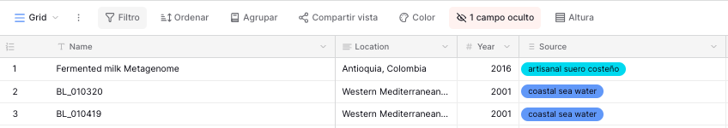
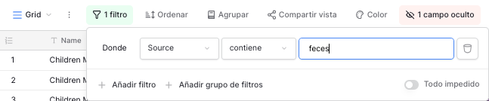
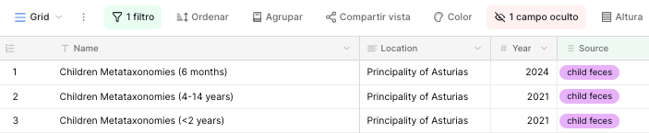
Cómo funciona Baserow: Búsquedas
Baserow te permite aplicar filtros y realizar búsquedas jeràrquicas

Slide 9
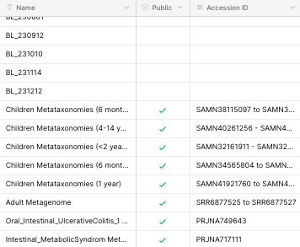
Cómo funciona Baserow: Introducir datos
El catálogo no actúa como un repositorio de datos, su propósito es registrar la existencia de colecciones y muestras y facilitar la conexión y colaboración entre grupos del CSIC, por lo que:
Se prioriza la incorporación de información aunque sea parcial, con la posibilidad de completarla o actualizarla más adelante
El catálogo permite dejar constancia de datos aunque no sean públicos o que aún no estén disponibles.
Es posible indicar que la información no es pública o simplemente dejar campos vacíos cuando no pueda compartirse.

Slide 10
Cómo funciona Baserow: Introducir datos
Para una organización coherente y el enlace automático de registros, se recomienda crear las entradas en un orden jerárquico de información
Crear el grupo de investigación.
Añadir el proyecto (si varias colecciones se agrupan en un paraguas).
Crear las colecciones.
Registrar las muestras (aislados o ómicas).
Manualmente
Copiando el Excel
Importando un fichero csv
Para más información sobre cómo entrar tus datos puedes consultar el tutorial escrito o bien el video tutorial que encontrarás en el SACO de la conexión.

Slide 11

Cómo funciona Baserow: Introducir datos
Para una organización coherente y el enlace automático de registros, se recomienda crear las entradas en un orden jerárquico de información
Crear el grupo de investigación.
Añadir el proyecto (si varias colecciones se agrupan en un paraguas).
Crear las colecciones.
Registrar las muestras (aislados o metagenomas).
Manualmente
Copiando el Excel
Importando un fichero csv

Slide 12

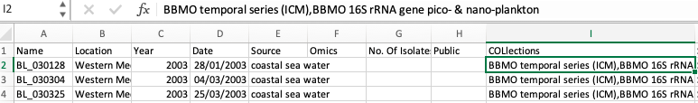
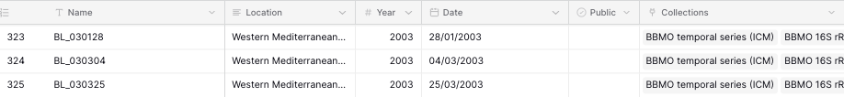
Cómo funciona Baserow: Copiar datos de un Excel
Preparar el Excel con una columna por campo
Si una muestra tiene varias entradas para un campo separar las entradas en la misma celda por coma
Los nombres de colecciones, biomas o proyectos deben estar escritos exactamente igual que en las tablas correspondientes de Baserow
Si algún campo queda sin rellenar dejar una columna en blanco correspondiente a ese campo

Slide 13
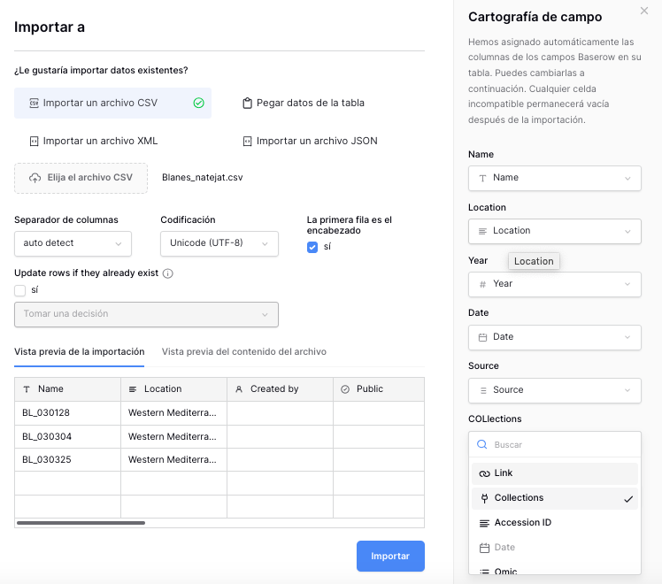
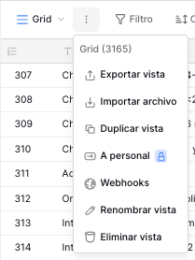
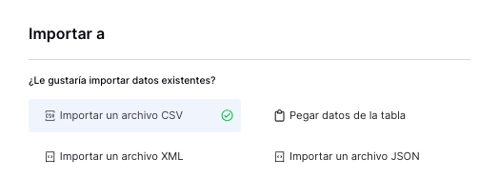
Cómo funciona Baserow: Importar fichero csv
Preparar el fichero csv con las columnas correspondientes
Si una muestra tiene varias entradas en un campo separar las entradas en la misma celda por punto y coma ( ; )
Los nombres de colecciones, biomas o proyectos deben estar escritos exactamente igual que en las tablas correspondientes de Baserow
Importar el fichero y asigna las columnas del CSV a los campos de la tabla de Baserow

Slide 14
Hacia un ecosistema colaborativo de microbiomas
Estudio del impacto del microbioma en la naturaleza y la salud humana
Baserow facilita la conexión entre grupos y colecciones del CSIC.
El catálogo es una herramienta abierta, dinámica y en crecimiento.
Invitación a los grupos a añadir sus datos.

